Slide 1
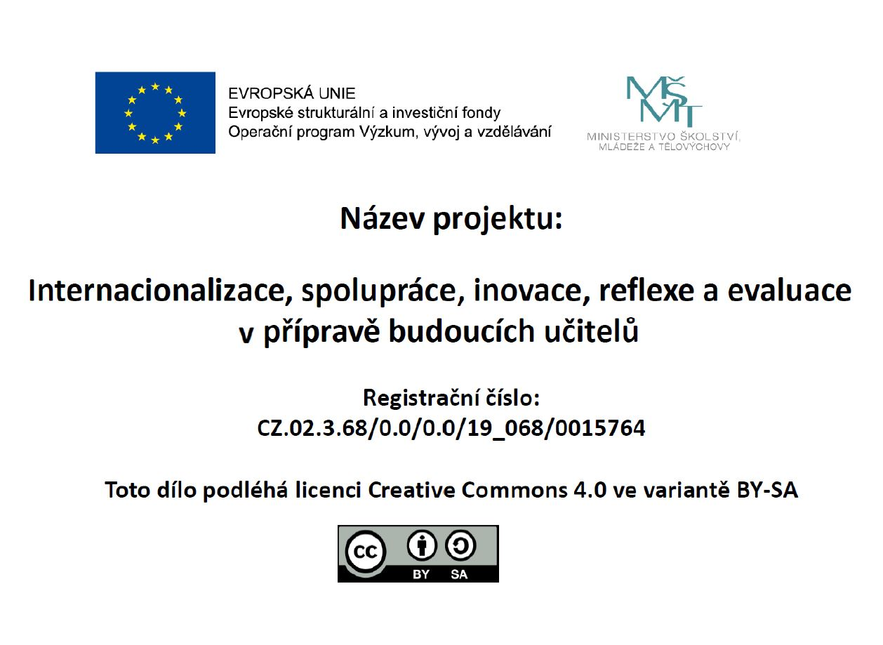

Slide 2
Zjišťování úspěšnosti vlastního pedagogického působení

Slide 3
Východisko autodiagnostiky
Spočívá v charakteru učitelových požadavků na žáky.
Svoje požadavky předkládá jednak v přímé interakci s žáky, jednak formou úkolových situací, které žákům vytváří.
Specifika požadavků učitele se promítají do celkové úrovně, do charakteru činností a výkonů žáků.

Slide 4
Jak zjistit vlastní úspěšnost?
Lze zjistit z výkonů jeho žáků. (Zdroj: Hrabal. 1988, s. 23)
Výkon žáka není jen produktem působení učitele, ale je závislý na řadě vnějších i vnitřních činitelů, které učitel ovlivňuje jen z části nebo vůbec ne (biologická i sociální dědičnost rodiny).
Tyto činitele musí vzít v úvahu.

Slide 5
Diagnostickou práci s výkony žáků je proto třeba vést tak, aby se.
„Odstínilo“ - oddělilo působení ostatních činitelů.
Izoloval se individuální podíl učitele, což je velmi obtížné. (Zdroj: Hrabal, 1988, s.24)

Slide 6
Zjišťování úspěšnosti vlastního pedagogického působení
Podmínky.
Musím mít k dispozici vstupní úroveň třídy.
Musím mít k dispozici úroveň třídy v určitém čase se znalostí podmínek.
Mohu provést komparaci vstupní a výstupní úrovně.

Slide 7
Autodiagnostické postupy pro zjišťování zvláštností vlastního pojetí úspěšného žáka
Preferenční postoje učitelů k žákům.
Osobnost učitele, výběrová zaměřenost k žákům.
Tendence učitelů přisuzovat pilným žákům vyšší úroveň schopností, než odpovídá realitě.
Tendence přisuzovat žákům s nižšími schopnostmi menší píli.
Porovnávání píle, nadání, klasifikace.

Slide 8
Analýza průběhu vyučovací hodiny jako zdroj autodiagnostických informací
Zpětná vazba o své interakci se žáky.
O tom, co je v učitelově komunikaci dominantní – akceptuje city, chválí nebo povzbuzuje, přijímá žákovy výroky, dává příkazy.
Dává otázky – věcně správné, přesné a jednoznačné, přiměřené, konstruktivní, tvořivé.

Slide 9
Učitelův obraz o žákovi jako ukazatel jeho psychologické vnímavosti – shrnutí
Zákonitosti vzniku a utváření učitelova obrazu žáka.
Sociální percepce a souběžné procesy.
vnímané interpretuje a přisuzuje vnímaným jevům příčiny
vnímanou skutečnost automaticky zobecňuje
podvědomá tendence vnímané zjednodušovat natolik, aby si potvrdil svou zkušenost

Slide 10
Fáze utváření si obrazu o žákovi.
Sbírání poznatků a hodnocení jejich závažnosti na základě předchozí zkušenosti z obdobné situace.
Když je obraz o žákovi utvořen, učitel se podvědomě brání změně, nastupují mechanismy, které dovolují bagatelizovat nebo přehlížet informace rušící vytvořený obraz.

Slide 11
Literatura
Hrabal, Jaký jsem učitel?: Metody získávání poznatků o vlastní vzdělávací činnosti. Praha: SPN, 1988.
Hrabal, V., Pavelková, I. Jaký jsem učitel? Praha: Portál, 2010. ISBN 978-80-7367-8
Průcha, J. Učitel: současné poznatky o profesi. Praha: Portál, 2002. Pedagogická praxe. ISBN 80-7178-621-7.

